Slide 1


UBND THÀNH PHỐ QUY NHƠN
TRƯỜNG TIỂU HỌC LÊ LỢI
CHÀO MỪNG QUÝ THẦY CÔ
VỀ DỰ GIỜ THĂM LỚP
Môn Toán 3
GVGD: Phạm Thị Phúc Hậu
Năm học 2024-2025

Slide 2

KHỞI ĐỘNG

Slide 3
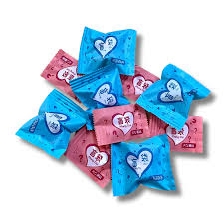
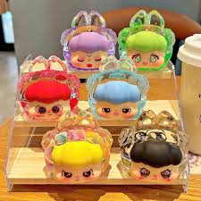
Trò chơi:
“Xé túi mù”

Slide 4
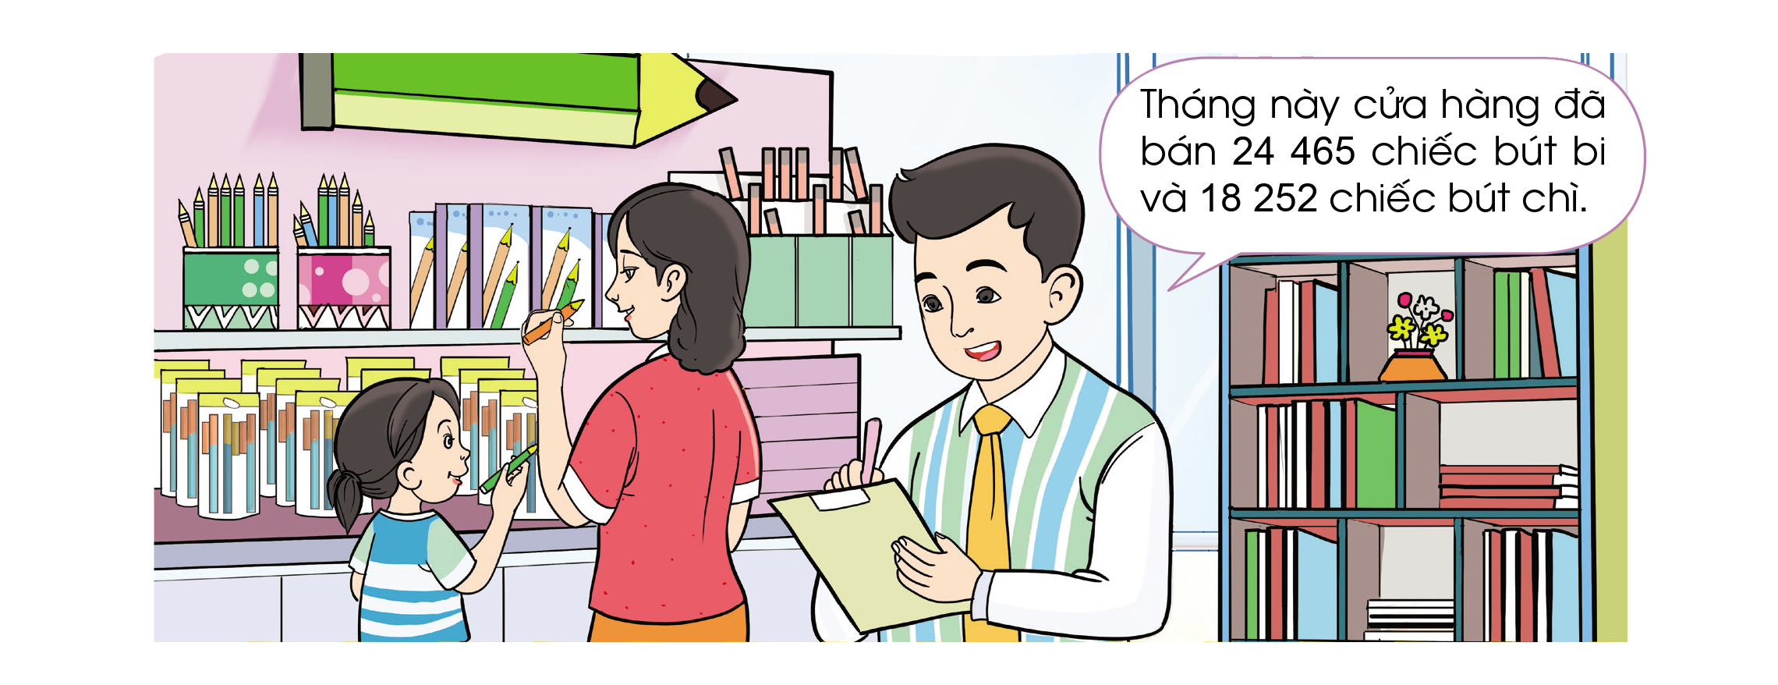
24 465 + 18 525 = ?

Slide 5
HÌNH THÀNH KIẾN THỨC

Slide 6

Thứ Ba, ngày 04 tháng 03 năm 2025
Toán
Phép cộng trong phạm vi 100 000
( tiết 1)

Slide 7

24 465 + 18 252
24 465
18 252
5 cộng 2 bằng 7, viết 7.
+
6 cộng 5 bằng 11, viết 1, nhớ 1.
4 cộng 2 bằng 6, thêm 1 bằng 7, viết 7.
4 cộng 8 bằng 12, viết 2,nhớ 1.
2 cộng 1 bằng 3, thêm 1 bằng 4, viết 4.
4
2
7
1
7
Vậy 24 465 + 18 252 = 42 717

Slide 8


Ví dụ: Đặt tính rồi tính:
56 237 + 31 856
56 237
+
31 856
3
8
8
0
9

Slide 9
LUYỆN TẬP

Slide 10

Bài 1. Tính
6537
+
2348
3418
+
2657
7304
+
876
8843
+
207
8885
6075
8180
9050

Slide 11
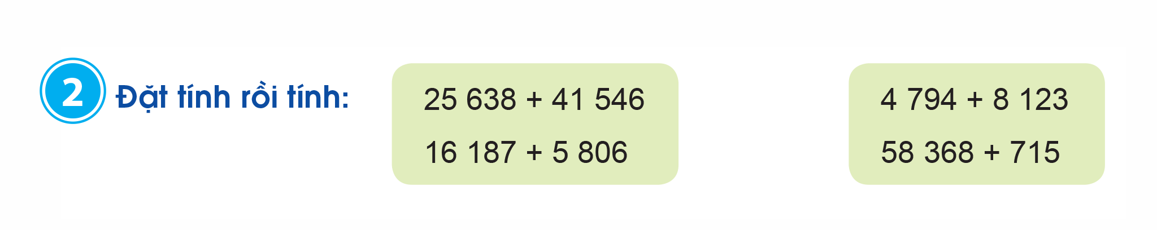
Bài 2. Đặt tính rồi tính
Tổ 1, 2 thực hiện phép tính : 25 638 + 41 546
Tổ 3, 4 thực hiện phép tính : 4 794 + 8 123

Slide 12
Bài 2. Đặt tính rồi tính
25 638
+
41 546
4 794
+
8 123
67 184
12 917

Slide 13
Bài 2. Đặt tính rồi tính
Tổ 1, 2 thực hiện phép tính : 16 187 + 5 806
Tổ 3, 4 thực hiện phép tính : 58 368 + 715

Slide 14
Bài 2. Đặt tính rồi tính
16 187
+
5 806
58 368
+
715
21 993
59 083

Slide 15

VẬN DỤNG

Slide 16






“Ai nhanh ai đúng”

Slide 17

Tìm ra lỗi sai trong phép tính sau:
15673
+
218
37473

Slide 18

Bạn nào tính đúng?
12 529
+
720
12 529
+
720
Nam
Mai
13 249
12 259

Slide 19






TIẾT HỌC KẾT THÚC!

